Slide 1
Algunas Ideas sobre ASPECTOS FORMALES PARA SU MEMORIA
TALLER DEPORTE, DERECHO PENAL Y JUSTICIA DEPORTIVA

Slide 3
¿Qué debe tener mi tesis?

Slide 4
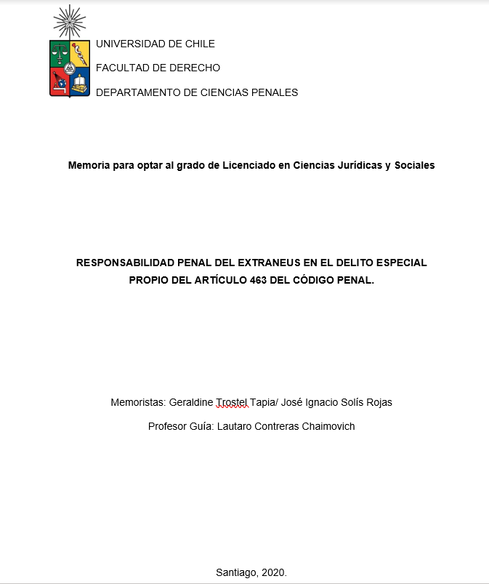
PORTADA
Logo
Nombre de la Institución
Título
Propósito de titulación
Autor
Profesor Guía
Lugar y fecha

Slide 5
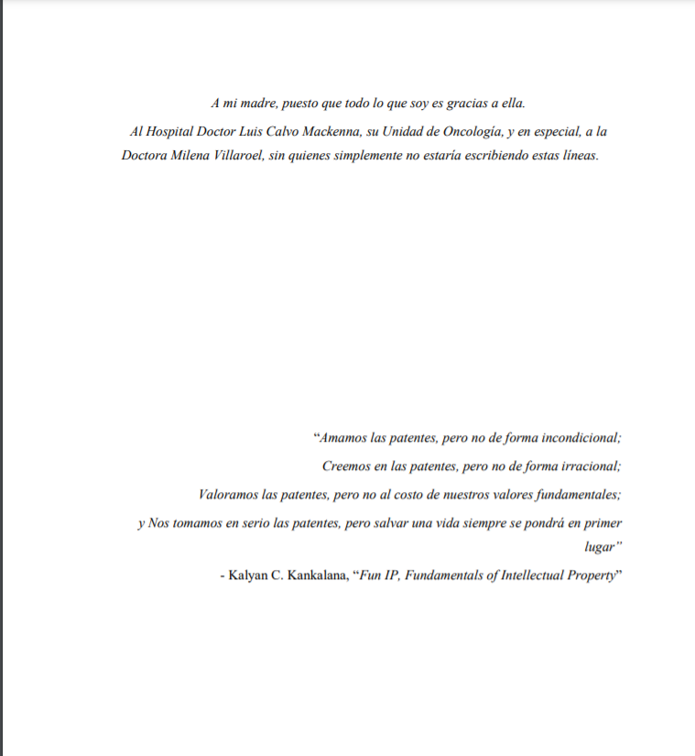
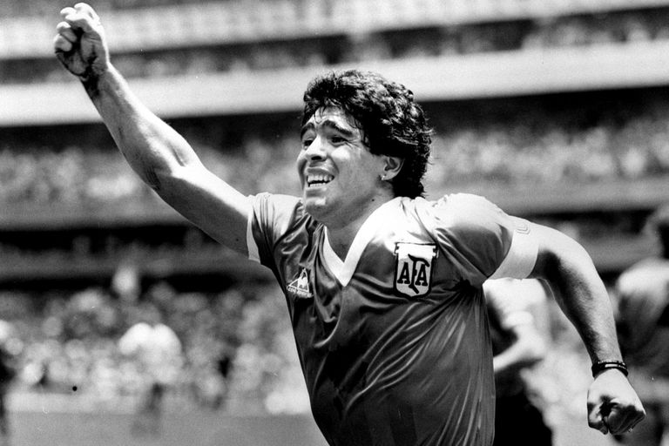
Dedicatoria o agradecimientos
Esto es optativo
Pueden dedicarle su memoria a quien ustedes quieran, su mama, su papa, familia, su perro, etc.

Slide 6
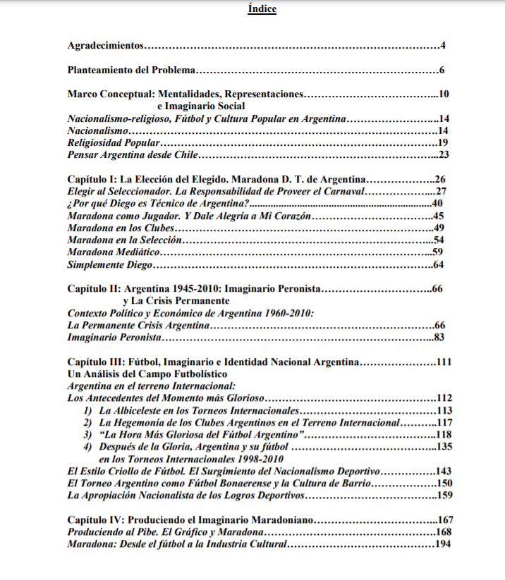
Índice/tabla de contenido
Se refiere a la lista organizada de las partes que conforman la tesis en el orden en que se presentan al interior del trabajo.
Incluye todos los elementos tales como las páginas del cuerpo preliminar, los títulos de los capítulos, partes o secciones, que no deberán exceder 9 niveles y los materiales complementarios o de referencia.
Es necesario que la tabla de contenido se escriba una vez finalizado el trabajo, para que los distintos capítulos y subcapítulos queden con la paginación definitiva

Slide 7
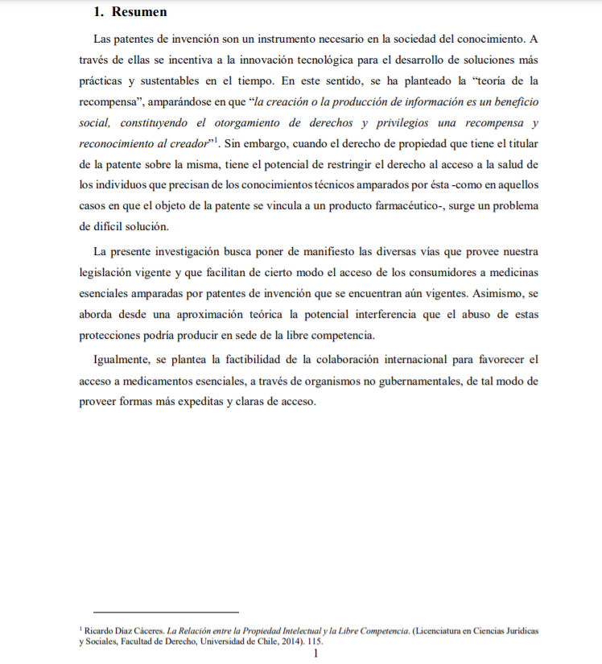
Resumen
El resumen determina la pertinencia de la investigación y permite decidir al lector si el documento es de su interés.
Debe dar cuenta en forma objetiva, clara, breve y simple del contenido de la obra, sin interpretaciones, juicios de valor, ni críticas expresadas por el autor.
Los elementos constitutivos de un resumen son:
La formulación del objetivo del trabajo.
La descripción del método o procedimiento.
La presentación de los resultados obtenidos.
Un buen resumen es breve, conciso e informativo respecto del contenido de las tesis
Debe tener un máximo de 300 palabras.

Slide 8
TEXTO DE LA MEMORIA
INTRODUCCION
CUERPO DE LA OBRA
CONCLUSIONES

Slide 9
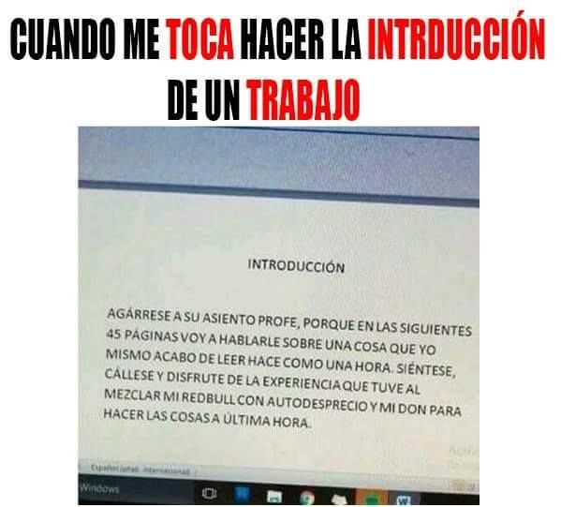
INTRODUCCIÓN
La introducción de su tesis es la presentación clara, breve y precisa del contenido de la tesis, no debe incluir resultados ni conclusiones.
Es la primera parte del trabajo que se lee, por lo tanto, debe tener un especial cuidado en la redacción y la ortografía.
Es importante considerar los siguientes aspectos:
Las razones que motivaron la elección del tema.
Los fundamentos que lo sustentan.
Los objetivos del trabajo.
La hipótesis presentada.
La metodología utilizada

Slide 10
CUERPO DE LA TESIS
Está constituido por los capítulos, subcapítulos, partes o secciones que forman el contenido de la tesis; aquí se describe detalladamente el problema de investigación, el marco teórico, la metodología, los resultados de la investigación, la discusión de los resultados.
Al interior de la obra, el capítulo es la parte que señala la división general del cuerpo del trabajo; el subcapítulo es el desglose de los distintos puntos de cada capítulo.
Se recomienda seguir un orden lógico en los títulos de los capítulos y en los subcapítulos, de manera que reflejen precisión y claridad en su contenido, que proporcionen congruencia a las diferentes partes del trabajo y considere los materiales que se mencionan en la introducción.

Slide 11
CONCLUSIONES
Es una parte importante de la tesis donde el autor emite juicios con relación a su hipótesis, la refuta o la comprueba basado en una síntesis de los resultados obtenidos.
Las conclusiones deben reflejar los alcances y las limitaciones del estudio, las recomendaciones que puedan ser útiles al problema de investigación, así como las consecuencias y determinaciones que puedan contribuir al desarrollo del conocimiento.
Las conclusiones deben tener una redacción clara, concreta y directa, no son un resumen de la investigación.

Slide 12
BIBLIOGRAFIA

Slide 13
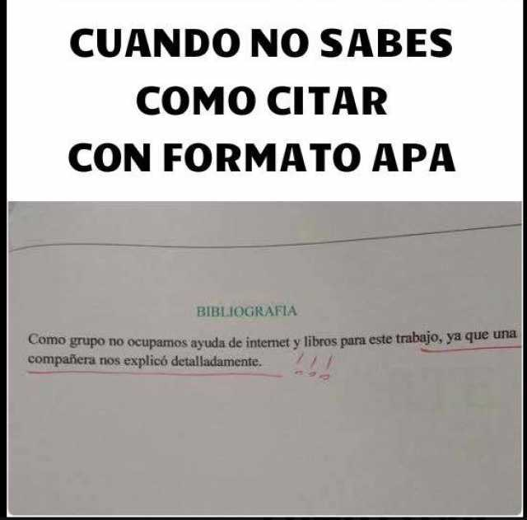
¿QUÉ ES?
Contiene las referencias bibliográficas de los documentos y textos utilizados como apoyo en la investigación.
Una referencia bibliográfica es el conjunto de elementos suficientemente detallado que permite la identificación de las publicaciones o parte de una publicación, utilizadas en la elaboración de un trabajo científico

Slide 14
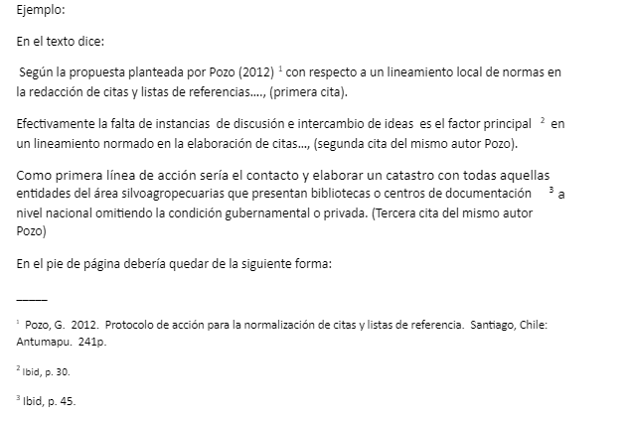
USO DE ABREVIACIONES RELEVANTES
IBID
Cuando una misma obra es citada dos o más veces consecutivas , se utiliza la expresión Ibid. en el pie de página.

Slide 15
USO DE ABREVIACIONES RELEVANTES
OP. CIT.
Si una misma obra ha sido citada dos o más veces, pero no en forma consecutiva, se utiliza la expresión Op. Cit., cuyo significado refiere a obra ya citada.

Slide 16
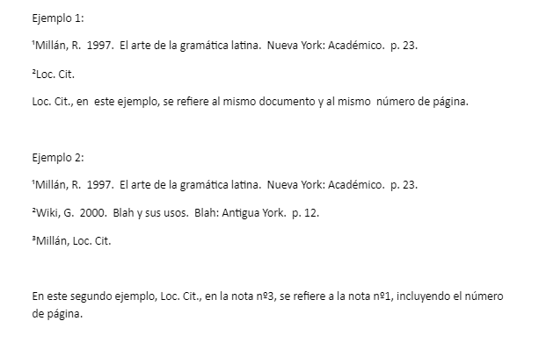
USO DE ABREVIACIONES RELEVANTES
LOC. CIT.
Abreviatura de Locus citatum, que significa: “Lugar citado”. Es una nota al pie que se utiliza para repetir el autor, título y número de página de una obra determinada.
Loc. Cit. se utiliza en lugar de Ibid., cuando la referencia no es sólo para el trabajo inmediatamente anterior, sino que también se refiere a la misma página. También se utiliza en lugar de Op. Cit. cuando se hace referencia a una obra ya citada y en la misma página; como tal, Loc. Cit. no es

Slide 17
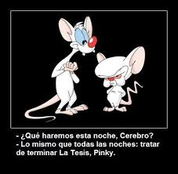
ASPECTOS FORMALES
Tipo de fuente a elección (se recomienda Arial o Times New Romans)
Tamaño de fuente mínimo de 11 para el cuerpo y mínimo de 9 para el pie de página (se recomienda no pasar del tamaño 14 de letra).
Deberá utilizarse el tamaño carta.
Márgenes de la tesis deben ser 3 cm margen izquierdo, 2,5 cm de margen superior, inferior y derecho.
Las citas textuales deben ir entre comillas dobles, mientras que las citas dentro de otras citas deberán usar comillas simples.
Las notas a pie deberán ir al final de cada página. No se recomienda el uso de notas finales.
Las citas bibliográficas deberán utilizar uno de los siguientes formatos: APA, MLA, Chicago o ISO 690.
El cuerpo del trabajo no puede exceder las 40.000 palabras incluyendo notas al pie y no debe tener menos de 15.000 palabras.

Slide 18
!ANIMO! LO LOGRAREMOS

